Slide 1
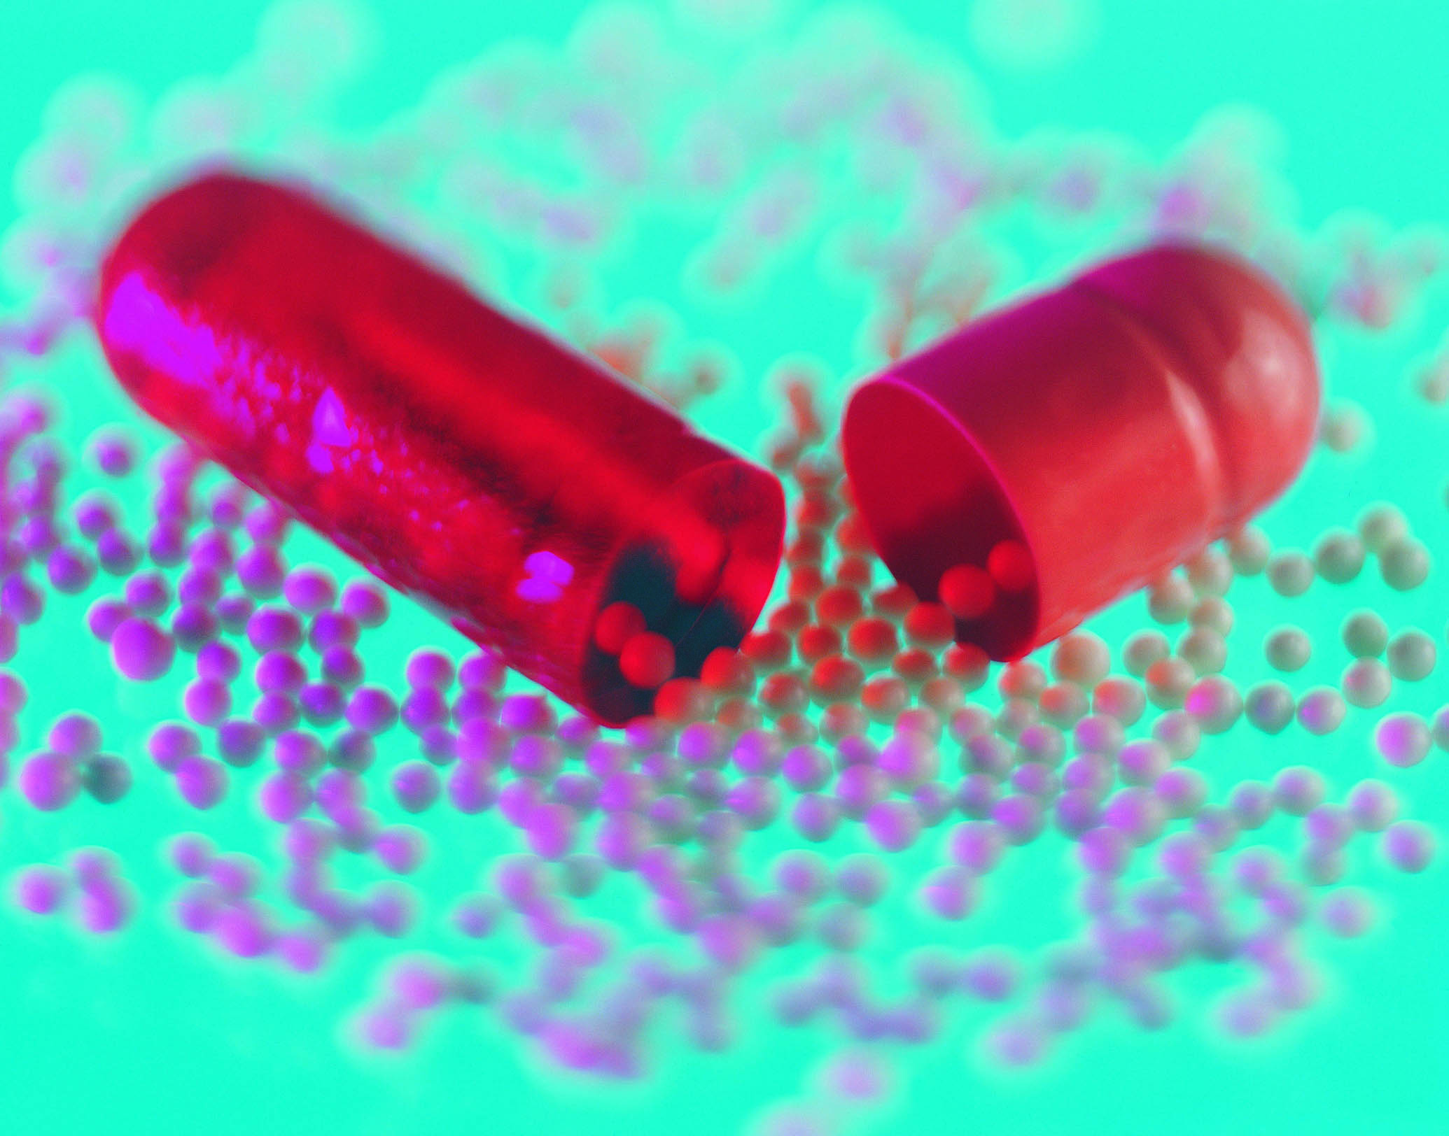
Клініко-фармацевтичні аспекти використання антибактеріальних засобів у клінічній практиці.
Завідувач кафедри клінічної фармації,
фармакотерапії та УЕФ
Запорізького державного медичного університету,
професор Білай Іван Михайлович
Email: belay_im@mail.ru

Slide 2

Антибіотики – речовини біологічного походження, синтизовані мікроорганізмами, які отримуються із рослинних і тваринних тканин та подавляють ріст бактерій та інших мікробів (спірохети, мікоплазми, хламідії, рикетсії та гриби). Використовують також напівсинтетичні похідні антибіотиків та їх синтетичні аналоги.

Slide 3
Класифікація антибіотиків
1. Антибіотики, що містять у структурі бета-лактамне кільце:пеніциліни, цефалоспорини, карбапенеми, монобактами.
2. Макроліди.
3. Лінкозамиди.
4. Аміноглікозиди.
5. Поліміксини.
6. Тетрацикліни.
7. Рифаміцини.
8. Глікопептиди.
9. Похідні диоксіфенілпропану (левоміцетин).
10. Різні антибіотики: фузідин, ристоміцин, фосфоміцин.

Slide 4
За типом дії антибіотики діляться на бактерицидні та бактеріостатичні
До бактерицидних відносяться: пеніциліни, цефалоспорини, аміноглікозиди, рифампіцини, поліміксини, ристоміцин, лінкоміцин.
До бактеріостатичних: макроліди, тетрацикліни, левоміцетини.

Slide 5
За спектром протимікробної дії антибіотики класифікуються
1. антибіотики, які діють переважно на грампозитивні бактерії (бензилпеніциліни, біциліни, оксацилін, макроліди);
2. антибіотики, які діють переважно на грамнегативні бактерії (поліміксини);
3. антибіотики широкого спектру дії (ампіцилін, карбециліни, уреїдопеніциліни, цефалоспорини, аміноглікозиди, тетрацикліни, левоміцетин, рифампіцини);
4. протигрибкові антибіотики (ністатин, леворин, грізеофуновин, амфотерицин, мікогентин).

Slide 6
За механізмом дії антибіотики поділяються:
1. пригнічуючі синтез клітинної стінки (бензилпеніцилін, оксацилін, ампіцилін, цефалоспорини);
2. пригнічуючі синтез білку (тетрацикліни, левоміцетин, еритроміцин);
3. пригнічуючі синтез РНК (рифампіцин);
4. порушуючі проникність цитоплазматичної мембрани (поліміксини);

Slide 7
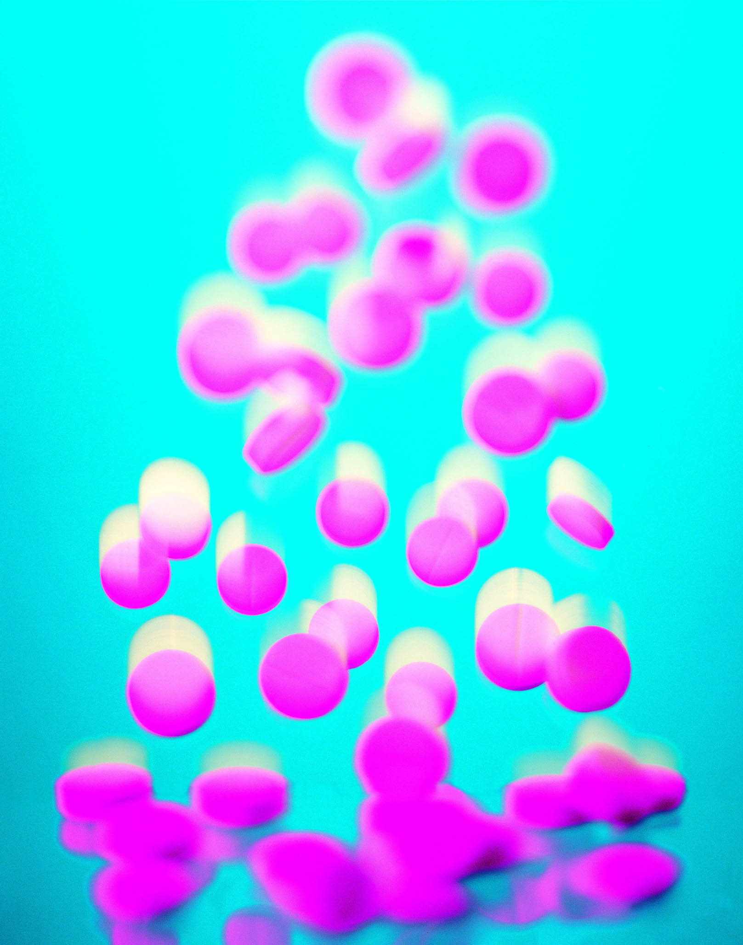
Пеніциліни
1. природні;
2. ізоксазолпеніциліни;
3. амідинопеніциліни;
4. амінопеніциліни;
5. карбоксипеніциліни;
6. уреїдопеніциліни.

Slide 8
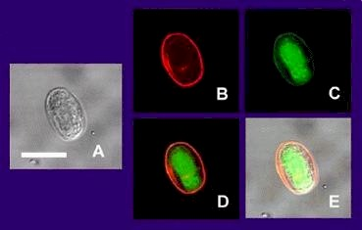
ФАРМАКОДИНАМІКА
Механізм дії обумовлений пригніченням транспептидази, в результаті чого порушується утворення пептидних зв'язків і синтез клітинної стінки. Мають бактерицидний тип дії.

Slide 9
Природні пеніциліни
(бензилпеніциліни, біциліни)
Це вузькоспектральні антибіотики, які впливають на грампозитивні бактерії та кокки.
ФАРМАКОКІНЕТИКА
Натрієву сіль бензилпеніциліну можна вводити внутрішньом'язово, внутрішньовенно, ендолюмбально та в різні порожнини. Калієву та новокаїнову солі бензилпеніциліну використовують тільки внутрішньом'язово.
При внутрішньом'язовій ін'єкції лікувальних доз середня терапевтична концентрація в плазмі крові виникає через 15 хвилин.

Slide 10
ІЗОКСАЗОЛПЕНІЦИЛІНИ
(оксацилін, клоксацилін, флуклоксацилін)
Це антистафілококкові пеніциліни. Їх спектр схожий на спектр природніх пеніцилінів, але найбільша активність цих препаратів проявляється у впливі на стафілококки, які продукують бета-лактазу.
Фармакокінетичні відмінності від бензилпеніциліну:
1. Ізоксазолпеніциліни вводять парентерально (в/м, в/в) та всередину за 1 – 1,5 години до їжі.
2. Велика здатність зв'язуватись з білками плазми крові (більше 90 %).
3. Екскреція здійснюється печінкою.

Slide 11
Амідинопеніциліни
(амдиноцилін, пивамдиноцилін, бакамдиноцилін, ацидоцилін)
Вузькоспектральні антибіотики, але їх спектр дії направлений на грамнегативні ентеробактерії.
Фармакокінетичні відмінності:
1. Всі препарати (крім амдиноциліну) можна назначати внутрішньо.
2. Більше об'єм розподілення.
3. Практично не виникає вторинна резистентність.

Slide 12
Амінопеніциліни
(ампіцилін, амоксицилін, талампіцилін, бакампіцилін, пивампіцилін).
Це широко спектральні антибіотики. Додатково впливають на лістерії, ентерококки, гемофільні палички, бордетелли, хелікобактер пілорі та актиноміцети. До них більш чутливі грампозитивні бактерії. Амінопеніциліни не впливають на стафілококки, які виробляють бета-лактамазу. Тому були створені комбіновані препарати:
ампіокс (ампіцилін + оксацилін),
клонаком – Р (ампіцилін + клоксацилін),
уназин та його пероральні аналоги сулацилін, сультаміцилін (ампіцилін + сульбактам),
клонаком – Х (амоксицилін + клоксацилін),
аугментин та його аналог амоксиклав (амоксицилін + клавуланова кислота).
Фармакокінетичні відмінності:
1. Внутрішньо можна призначати всі препарати.
2. 80 % амінопеніцилінів в крові залишаються у вільній формі.
3. Кратність призначень комбінованих препаратів – 2-3 рази на добу.

Slide 13
Карбоксипеніциліни
(карбеніцилін, карфецилін, кариндацилін, тикарцилін)
Це антисинегнойні антибіотики, в спектр впливу не потрапляють стафілококки. Створений тіментин (тикарцилін + клавуланова кислота).
Фармакокінетичні особливості:
1. Карфецилін та кариндацилін проникають через рот. Карбеницилін та тикарцилін з шлунково-кишкового тракта не всмоктуються.
2. Препарати не проникають крізь гемато-энцефалічний бар’ер.
3. Кратність призначення – 4 рази на добу.
4. Швидко розвивається вторинна резистентність мікробів.

Slide 14
Уреїдопеніциліни
(азлоцилін, мезлоцилін. пиперацилін)
Це також антисинегнойні антибіотики. Комбінований препарат тазоцин (пиперацилін + тазобактам).
Фармакокінетичні особливості:
1. Усі препарати вводять тільки парентерально (в/м и в/в).
2. В екскреції приймають участь не тільки нирки, але і печінка.
3. Кратність призначення – 3 рази на добу.
4. Швидко розвивається вторинна резистентність мікробів.
Вторинна резистентність до всіх пеницилінів (крім карбокси- та уреїдопеніцилінів) розвивається повільно.

Slide 15
Взаємодія пеніцилінів з препаратами з інших груп.
Пеніциліни несумісні з основами, розчинами солей важких та лужно-земельних металів, гепарином, гентаміцином, лінкоміцином, левоміцетином, тетрациклінами, амфотеріцином В, барбітуратами, эуфіліном.
Фармакодинамічно пеніциліни несумісні з макролідами, тетрациклінами, поліміксином М. Синергідною являється комбінація пеніцилінів з аміноглікозидами, цефалоспоринами, монобактамами.
Пеніциліни фармакокінетично не сумісні з бутадіоном, фуросемідом и глюкокортикоїдами.

Slide 16

Побічні ефекти
Наибільш часті алергічні реакції, нейротоксичні эфекти, дисбактеріоз кишківника, лейкопенія, тромбоцитопенія

Slide 17

Показання до застосування
Лікування захворювань верхніх дихальних шляхів, ангіни, скарлатини, отитів, сепсиса, підгострого септичного эндокардиту, сифілісу, гонореї, інфекційних захворювань шлунково-кишкового тракту, менінгіту, інфекцій сечовивідної системи.

Slide 18
Цефалоспорини
Фармакологічний эфект – бактерицидний. Це широко спектральні антибіотики.
Цефалоспорини І покоління.
1. Для парентерального введення – цефалоридин, цефалотин, цефазолін, цефапірин, цефацитрил.
2. Для прийому всередину – цефалексин, цефадроксил.
Найбільша чутливість до цих засобів у грампозитивних бактерій та коків (стафілококи, стрептококи).

Slide 19
Цефалоспорини ІІ покоління.
1. Для парентерального введення – цефуроксим, цефамандол.
2. Для прийому всередину – цефуроксим, цефаклор.
Спектр дії: крім грамнегативних та грампозитивних кокків, високо активні проти ешерихій, клебсіел, протея, сальмонелли.
Цефалоспорини ІІІ покоління.
1. Для парентерального введення – цефотоксим, цефтріаксон, цефтазидин, цефаперазон.
2. Для прийому всередину – цефіксим, цефтибутен.
Спектр дії ширше, ніж у І та ІІ поколінь.
Цефалоспорини ІV покоління.
Всі препарати вводять парентерально (в/м, в/в) – цефепим, цефпиром. Спектр дії ширше, ніж у препаратів І, ІІ та ІІІ поколінь.

Slide 20
Фармакокінетика
Час збереження терапевтичної концентрації у І покоління 3-4 г (їх вводять 6 разів на добу), ІІ покоління – 6-8 г (3 рази на добу), ІІІ покоління – 12-24 г (1-2 рази на добу), ІV покоління – 8-12 г (2-3 рази на добу).
Екскреція препаратів І покоління здійснюється нирками, ІІІ и ІV покоління – нирками та печінкою.
Взаємодія з препаратами з інших груп
Цефалоспорини І покоління не можна поєднувати з нефротоксичними препаратами (поліміксинами. амфотеріцином В, фуросемідом, этакриновою кислотою, індометацином), вводити в одному шприці з аміноглікозидами (хімічна взаємодія – утворення неактивних метаболітів) та з эуфіліном.

Slide 21
ПОБІЧНА ДІЯ
1. Алергічні реакції.
2. Виникнення болючості на місці введення.
3. Нефротоксичність, нейротоксичність, гепатотоксичність, гематотоксичність.
4. Антабусоподібна дія.
5. Дисбактеріоз.
ПОКАЗАННЯ ДО ЗАСТОСУВАННЯ
1. Лікування захворювань дихальних шляхів.
2. Бактеріальный менінгіт.
3. Інтенсивна терапія новонароджених.
4. Інфекційні захворювання кісток, суглобів, шкіри та м’яких тканин.
5. Инфекция почек и мочевыделительных путей.
6. Лікування важких госпітальних інфекцій та лихоманки неясного генезу у хворих з гранулоцитопеніями.

Slide 22
КАРБАПЕНЕМИ
До І покоління відносять: іміпенем, тіенам, примаксин.
До ІІ покоління – меропенем (меронем).
ФАРМАКОДИНАМІКА
Інгібують біосинтез клітинної мембрани мікроорганізмів. Фармакологічний ефект – бактерицидний
Спектр дії – ультраширокий.
ФАРМАКОКІНЕТИКА
Вводять тільки парентерально (в/в, в/м).
ВЗАЄМОДІЯ
Карбапенеми не можна вводити разом з іншими бета – лактамними антибіотиками. Не рекомендується їх сумісне введення в одному шприці з різними препаратами.

Slide 23
ПОБІЧНА ДІЯ
1. При внутрішньом’язовому введенні – біль в місці ін’єкцій; при внутрішньовенному – ущільнення вен, тромбофлебіт.
2. Алергічні реакції.
3. Суперінфекція (кандидоз).
4. У 1 % хворих сеча забарвлюється в червоний колір.
5. Нефротоксичність.
ПОКАЗАННЯ
Карбапенеми – резервні антибіотики.
1. Інтра – абдомінальна інфекція («хірургічна»).
2. Гінекологічна інфекція
3. Інтенсивна терапія новонароджених.
4. Ускладнена інфекція сечовидільних шляхів, кісток, суглобів, шкіри, м’яких тканин, нижніх дихальних шляхів.
5. Сепсис.
6. Менингіт.

Slide 24
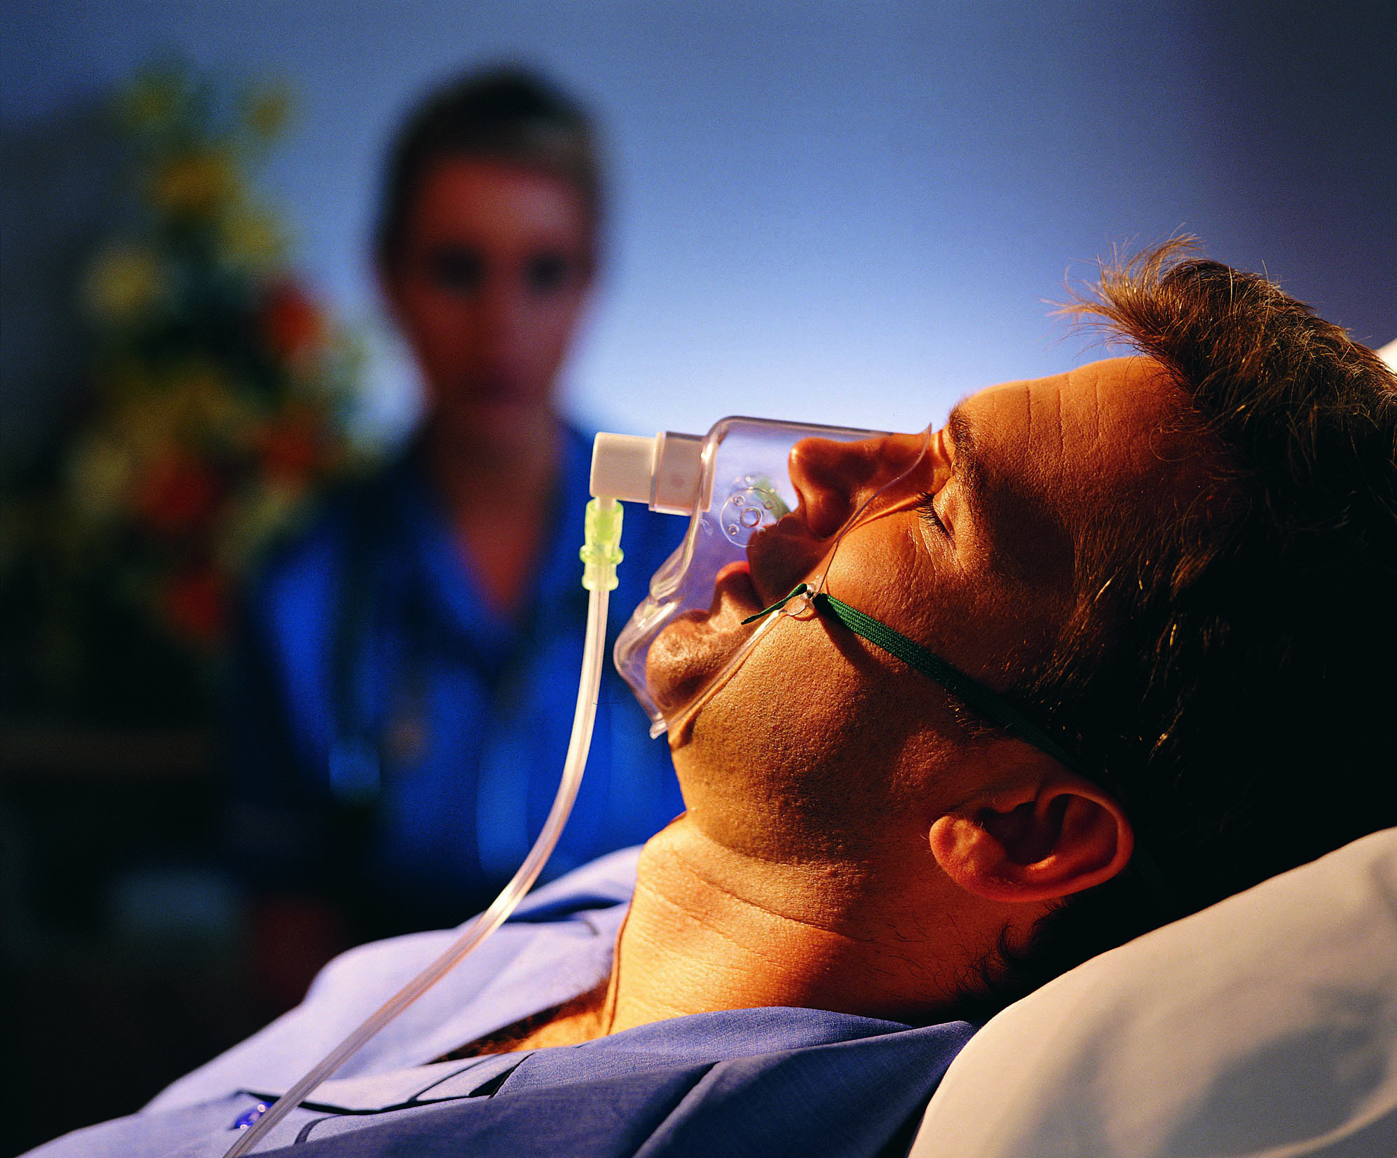
МОНОБАКТАМИ (азтреонам).
Фармакодинаміка. Порушує синтез мікробної стінки, ефект – бактерицидний. Спектр дії – вузький, впливає на грамнегативні бактерії; гемофільні палички, нейсерії, мораксели, протей.
Фармакокінетика. Вводять азтреонам внутрішньом’язово та внутрішньовенно. Кратність призначень 3-4 рази на добу.
Взаємодія. Не рекомендується сумісне введення астреонама в одному шприці з іншими лікарськими засобами. Азтреонам посилює ефективність амінопеніцилінів.

Slide 25
ПОБІЧНІ ЕФЕКТИ
У новонароджених виникають вкрай рідко.
1. алергічні реакції;
2. порушення згортання крові;
3. збільшення в крові активності печінкових ферментів;
4. при в/в введенні – флебіт;
5. дисбактеріоз, нудота, діарея.
ПОКАЗАННЯ
Може бути альтернативою аміноглікозидам. Його застосовують частіше в комбінації з іншими антибіотиками при сепсисі, перитоніті, тяжкій інфекції сечовидільної системи, м’яких тканин, шкіри, бронхолегеневій інфекції, менінгіті.

Slide 26
МАКРОЛІДИ
І покоління: еритроміцин, олеандоміцин.
ІІ покоління: спіраміцин, рокситроміцин, кларитроміцин (клацид), джозаміцин.
ІІІ покоління: азитроміцин (сумамед).

Slide 27
ФАРМАКОДИНАМІКА
Макроліди пригнічують синтез білка мікробної клітини на рівні рибосом. Ефект – бактеріостатичний. Спектр дії – широкий.
Бактерицидний ефект: на грампозитивні кокки, грампозитивні палички, грамнегативні коккобактерії, хламидії та мікоплазми. На нейсерії, легіонели, гемофільні палички, бруцели, трепонеми – бактеріостатична дія.
ФАРМАКОКІНЕТИКА
Всі макроліди можна призначати внутрішньо, деякі – внутрішньовенно (еритроміцин, спироміцин).
Час збереження терапевтичної концентрації в крові для препаратів І покоління – 6 г; ІІ покоління – 8-12 г; ІІІ покоління – 20 г. Число прийомів на добу буде 4, 2 и 1 разів відповідно.

Slide 28
ВЗАЄМОДІЯ
Не можна вводити в одному шприці з вітамінами групи В, аскорбіновою кислотою, цефалотином, тетрациклінами, левоміцетином, гепарином, дифеніном.
Макроліди не комбінують з левоміцетином, аміноглікозидами, поліміксинами, глікопептидними та поліеновими антибіотиками.
Макроліди можна комбінувати з бактеріостатичними препаратами (тетрациклінами, сульфаніламідами).
ПОБІЧНА ДІЯ
1. Диспептичні прояви.
2. Стоматити, гінгівіти.
3. Холестаз.
4. При внутрішньовенному введенні – флебіт.

Slide 29
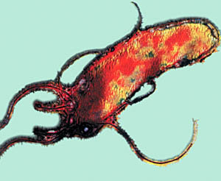
ПОКАЗАННЯ
1. Нетяжкі форми бронхітів, тонзилітів, отитів, синуситів.
2. Коклюш і дифтерія.
3. Хламідіальний кон’юнктивіт.
4. Хламідіальна пневмонія.
5. Ерадикація інфекції Helicobacter pylori

Slide 30
Аміноглікозиди
І покоління: Стрептоміцин, неоміцин, канаміцин, мономіцин.
ІІ покоління: Гентаміцин.
ІІІ покоління: Тобраміцин, сизоміцин, амікацин, нетилміцин.
ІV покоління: Изепаміцин.
ФАРМАКОДИНАМІКА
Порушують структуру і функцію цитоплазматичної мембрани, синтез РНК рибосом. Фармакологічний ефект – бактерицидний.
Спектр дії – широкий. Вони впливають на грамнегативні палички, грампозитивні кокки.
ФАРМАКОКІНЕТИКА
Час збереження терапевтичної концентрації – 8 г. Тому кратність їх призначення складає 3 рази на день (можливо 1 р. на день всієї добової дози).

Slide 31
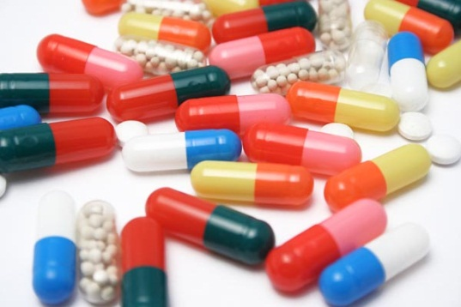
ВЗАЄМОДІЯ
Під час прийому аміноглікозідів не можна назначати:
1. ототоксичні препарати – фуросемід, поліміксини, ристоміцин, глікопептиди, этакринову кислоту;
2. нефротоксичні препарати – цефалоспорини І покоління, метициклін;
3. міорелаксанти, антидепресанти, лінкоміцин;
4. дигоксин, феноксиметилпеніцилін.
ПОБІЧНА ДІЯ
1. Ототоксичність.
2. Нефротоксичність.
3. Нервово – м’язовий блок.
4. Порушення всмоктування з кишківника.
5. Алергічні реакції.
6. Поліневрити.
7. Флебіти.

Slide 32
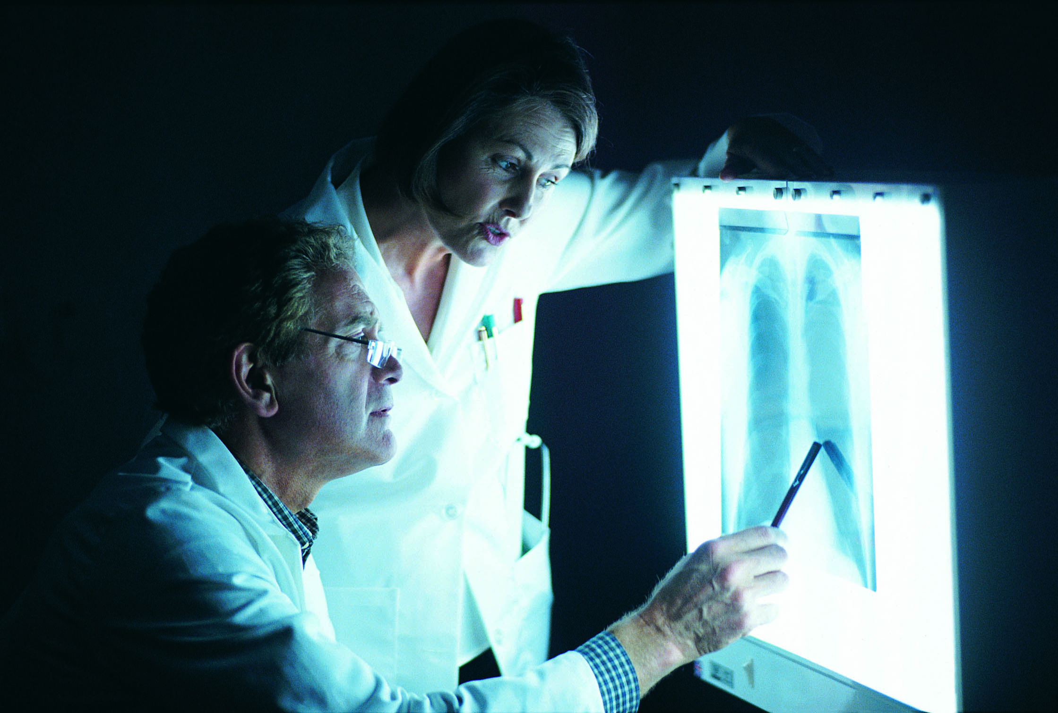
Показання
При важких захворюваннях, викликаних грамнегативними бактеріями і стафілококками.
1. Ускладнені інфекції сечовидільної системи, внутрішньобронхіальні інфекції, інфекції респіраторного тракту.
2. Остеомієліт, септицемія, менінгіт.

Slide 33
Тетрацикліни
Природні: окситетрациклін, тетрациклін.
Напівсинтетичні: метациклін, доксициклін, моноциклін.
ФАРМАКОДИНАМІКА
Пригнічує синтез білка мікробної клітини на рівні рибосом. Фармакологічний ефект – бактеріостатичний.
Спектр дії – дуже широкий, грампозитивні кокки; палички; грамнегативні бактерії; анаероби.
ФАРМАКОКІНЕТИКА
Час збереження терапевтичної концентрації в крові: для окситетрацикліну и тетрацикліну 4-6 г; для метацикліну – 12 г., для доксицикліну і моноцикліну – 24 г.

Slide 34
ВЗАЄМОДІЯ
Тетрацикліни не можна назначати з антацидами, препаратами заліза, цинка, міді, серцевими глікозидами.
Фармакологічно несумісні з:
1. пероральними антидіабетичними засобами;
2. непрямими антикоагулянтами;
3. міорелаксантами, препаратами магнію;
4. аміноглікозидами
5. левоміцетином.
Можна комбінувати з макролідами.
ПОБІЧНІ ЕФЕКТИ
Токсичні препарати.
1. Пригнічення кровотворення, порушення сперматогенезу.
2. Катаболічна дія.
3. Гепатотоксичність.
4. Порушення розвитку кісток та зубів.
5. Дисбактеріоз.
6. У дітей раннього віку – прояви менінгізму.

Slide 35
ПОКАЗАННЯ
1. Особливо небезпечні інфекції: холера, чума, сибірка.
2. Риккетсіози.
3. Остеомієліти.
4. Хламідіоз.
5. Мікоплазмова пневмонія.
6. Урогенітальна інфекція, викликана хламідіями, мікоплазмою, трепонемою або гонококком.
7. Інфекції шкіри та м’яких тканин.
ПРОТИПОКАЗАННЯ
Вік до 8 років, вагітність, годування груддю, важка патологія печінки, ниркова недостатність (тетрациклін).

Slide 36
Класифікація фторхінолонів
І покоління
Нефторовані хінолони: налідиксова кислота
ІІ покоління
Грамнегативні: норфлоксацин, ципрофлоксацин, офлоксацин
III покоління
Респіраторні фторхінолони: левофлоксацин, спарфлоксацин
IV покоління
Респіраторні та антианаеробні: моксифлоксацин, гатифлоксацин

Slide 37

Принципи раціональної антибіотикотерапії

Slide 38
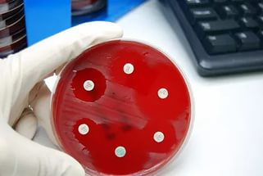
ПЕРШИЙ ПРИНЦИП
антибіотики – це етіотропні препарати специфічної дії, які треба призначати у відповідності до чутливості збудників

Slide 39
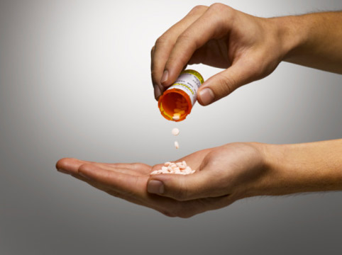
ДРУГИЙ ПРИНЦИП
препарат потрібно призначати в такій дозі (разовій та добовій), щоб забезпечити його середню терапевтичну концентрацію у тканинах і рідинах макроорганізму протягом усього курсу терапії

Slide 40

ТРЕТІЙ ПРИНЦИП
вибір антибіотику, його дози та способу введення повинні усунути або суттєво зменшити шкідливу дію препарату на макроорганізм

Slide 41

ДЯКУЮ ЗА УВАГУ!

